Slide 1
RENDICIÓN DE CUENTAS
PROYECTO: VIRTUALIDAD Y DIGITALIZACIÓN EN LA GESTIÓN DE PROYECTOS DE COOPERACIÓN AL DESARROLLO EN LA ZONA RURAL DEL ECUADOR.
Ricardo Suárez.
Jefe de CESA para Cotopaxi y Tungurahua
Julio 2023

Slide 2
Qué es la rendición de cuentas
La rendición de cuentas es un mecanismo mediante el cual la ciudadanía ejerce su derecho de acceso a la información y a ser parte de la gestión pública.
Es fundamental generar capacidades de participación para exponer ante las autoridades e instituciones obligadas a rendir cuentas nuestras observaciones, necesidades y expectativas respecto al manejo de recursos y fondos públicos.
La rendición de cuentas es un espacio de encuentro y diálogo entre la ciudadanía y el Estado, que permite plantear propuestas y establecer acuerdos concretos en la implementación de políticas, presencia de servicios, entre otros temas.
Obliga a las instituciones y autoridades a dialogar y concertar con ciudadanos y ciudadanas, y evaluar la gestión pública.
Nosotros, como ciudadanos y ciudadanas, somos los primeros fiscalizadores del poder público y es nuestra responsabilidad mantenernos informados y generar opinión respecto a lo hecho por la institucionalidad pública.
El rol de la ciudadanía con respecto a los procesos de rendición de cuentas obliga a un manejo responsable de información en los espacios de toma de decisión.

Slide 3
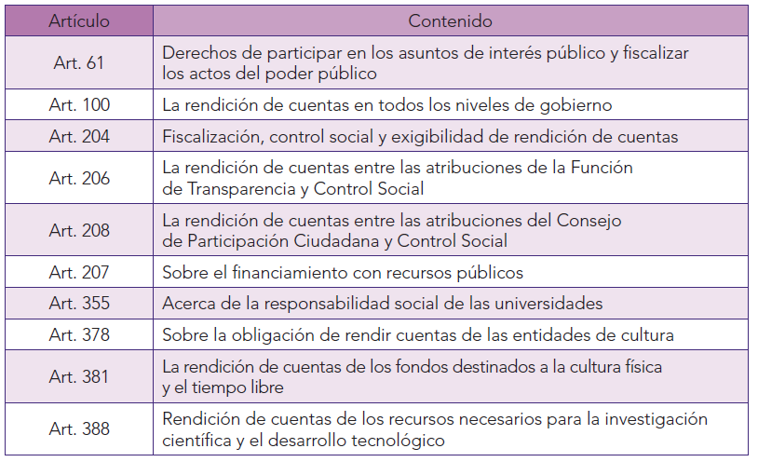
Constitución de la República Del Ecuador (CRE)
Los procesos participativos de rendición de cuentas buscan instaurarse como parte
de la cultura política y ciudadana, como un ejercicio de democracia participativa
en nuestro país, y en este sentido la Constitución garantiza su ejercicio como un
derecho y un deber, mediante su reconocimiento constitucional en varios artículos:

Slide 4
¿Quiénes rinden cuentas?
La rendición de cuentas es una obligación de las instituciones y entidades que manejan recursos y fondos públicos o desarrollan actividades de interés público.
Cuando en estas normas se menciona a instituciones y entidades del sector público, se refiere a las que establece el artículo 225 de la Constitución de la República del Ecuador, que incluye a:
• Los organismos y dependencias de las funciones Ejecutiva, Legislativa, Judicial, Electoral y de Transparencia y Control Social.
• Las entidades que integran el régimen autónomo descentralizado (Gobiernos o juntas parroquiales, municipios y gobiernos provinciales).
• Los organismos y entidades creados por la Constitución o la ley para la prestación de servicios públicos o para desarrollar actividades económicas asumidas por el Estado.
• Las personas jurídicas creadas por acto normativo de los gobiernos autónomos descentralizados para la prestación de servicios públicos. Como las empresas de agua potable y alcantarillado, las empresas municipales de aseo, etc.
Los representantes de personas jurídicas del sector privado que manejen fondos públicos o desarrollen actividades de interés público.
Para obtener más detalles respecto a quiénes rinden cuentas, es importante revisar la Constitución del Ecuador en su artículo 225, la Ley Orgánica de Participación Ciudadana artículo 90 y la Ley Orgánica del Consejo de Participación Ciudadana en su artículo 11.

Slide 5
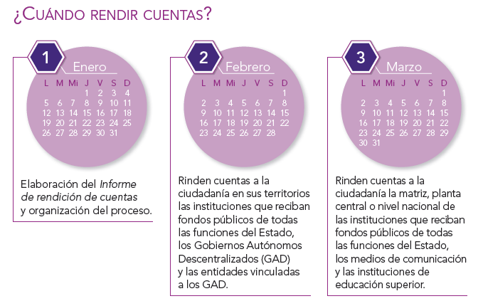

Slide 6
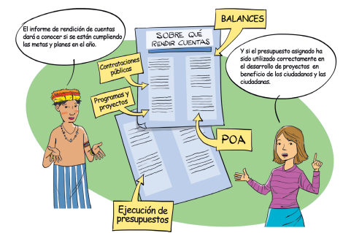
Objetivos de la rendición de cuentas
Tener conocimiento de lo que la organización ha planteado hacer, en la gestión.
Determinar la situación de las acciones.
Contrastar costos, tiempos y efectividad de las acciones.

Slide 7
Las JAAP y la rendición de cuentas
Las JAAP, manejan fondos públicos y por tanto deben rendir cuentas a sus socios.
Aspectos claves que se debe contemplar en la rendición de cuentas
Situación de la infraestructura del sistema de agua potable desde el punto de vista técnico, social, organizativo y legal.
Situación económica, informe que debe contemplar ingresos, egresos saldos.
Cobertura del servicio, niveles de satisfacción de los socios.
Calidad del agua ojalá con el pronunciamiento de las autoridades correspondientes.

Slide 8
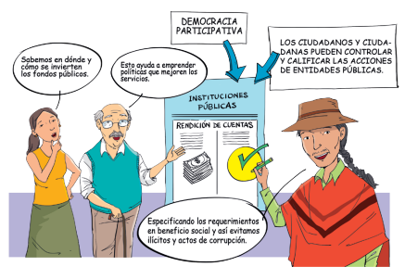
Efectos de la rendición de cuentas
Valorar los esfuerzos realizados por parte de los directivos.
Apropiación y responsabilización de los usuarios del funcionamiento del sistema de agua.
Establecimiento de retos que necesita cumplir la JAAP en los diferentes ámbitos.

Slide 9

La llave de la salud del pueblo, está en consumir agua de calidad, y esa es la responsabilidad JAAPs

